Slide 1
Module 16 séance 1

Slide 2
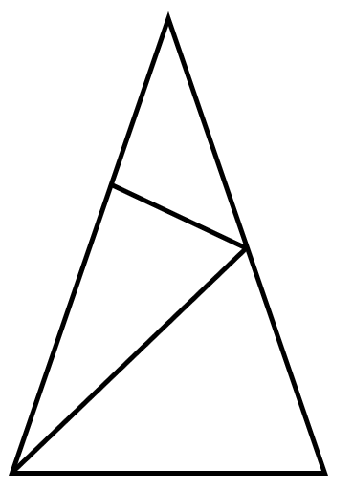
Activités ritualisées
Observe attentivement cette forme
Essaye de la reproduire
sur ton ardoise à main levée.

Slide 3
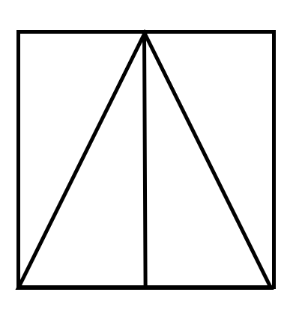
Activités ritualisées
Observe attentivement cette forme
Essaye de la reproduire
sur ton ardoise à main levée.

Slide 4
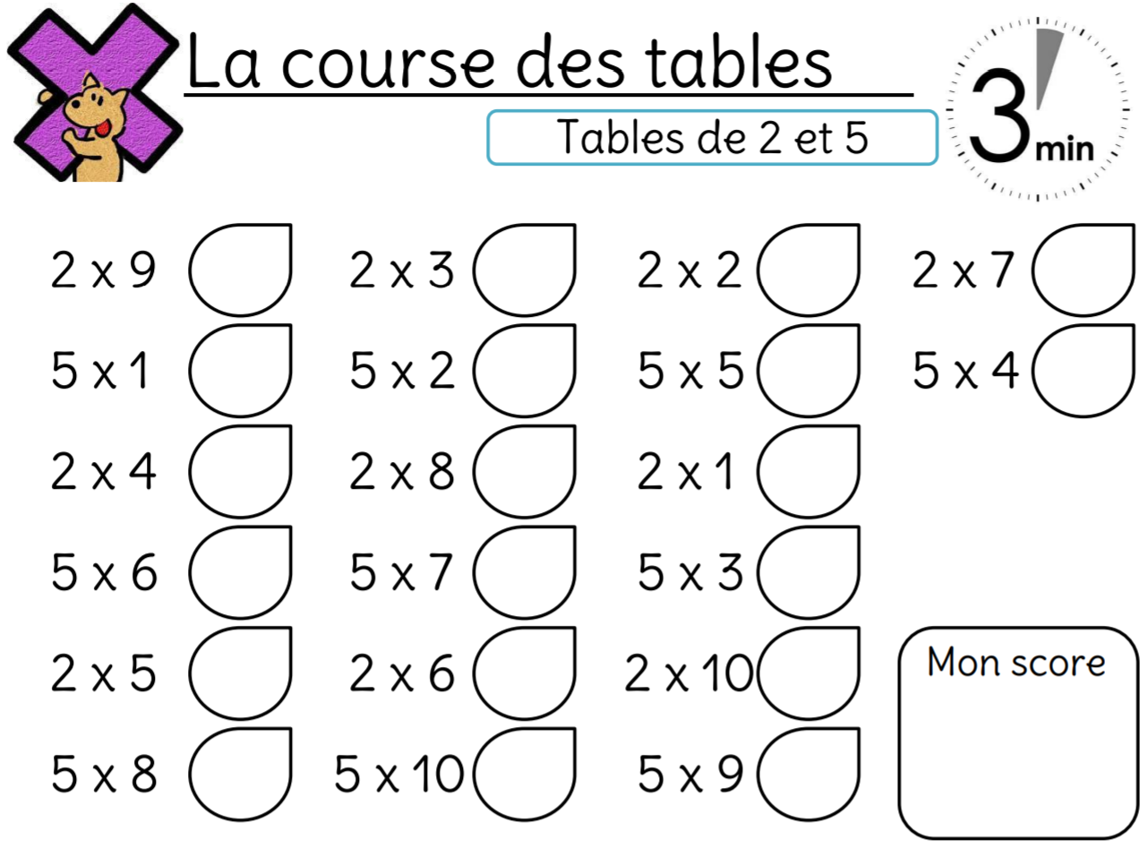
Calcul mental
P 8

Slide 5

Apprentissage
Qu’est-ce qu’un solide ?

Slide 6
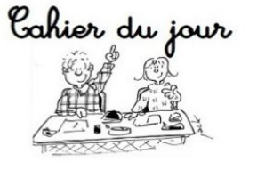
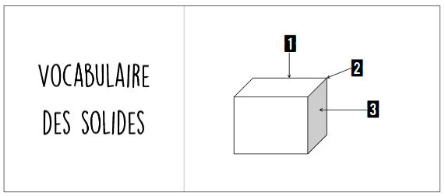
Apprentissage
Mémo à manipuler
1
arête
2
sommet
3
face

Slide 7
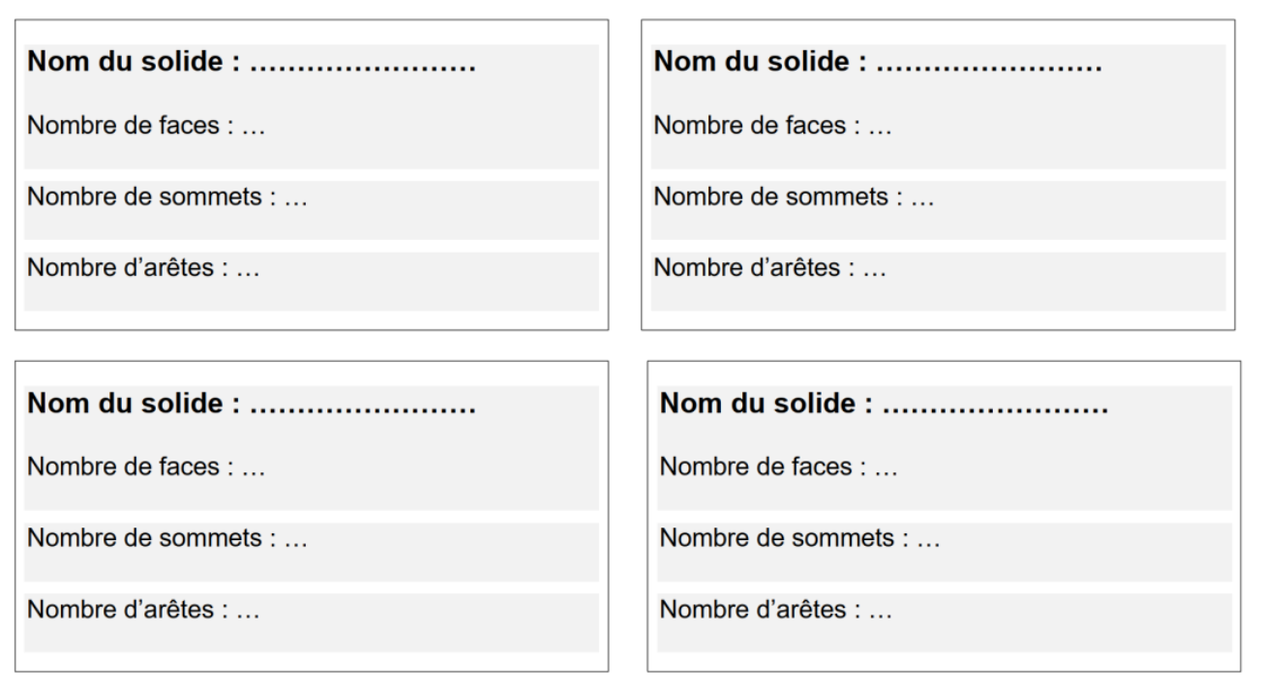
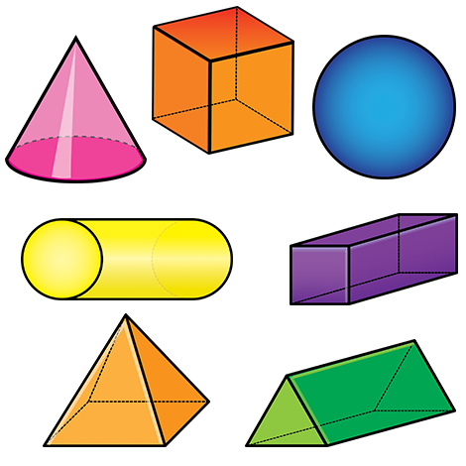
Apprentissage
Carte d’identité du solide :
Avec le matériel en groupes (solides), faire la carte d’identité de chacun d’entre eux.
P 9

Slide 8
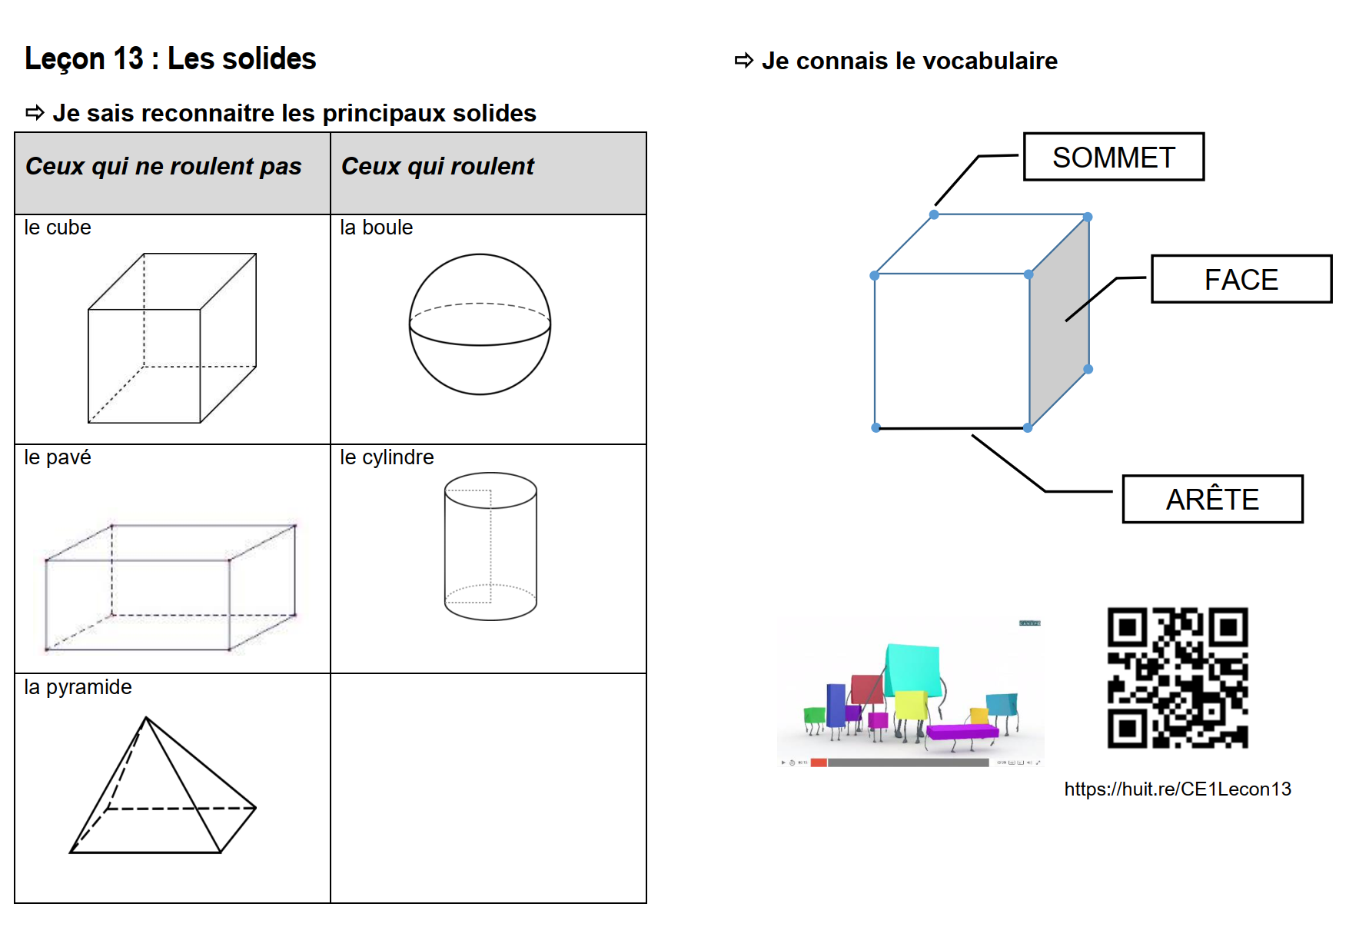
Apprentissage

Slide 9
Module 16 séance 2

Slide 10
Calcul mental
38 – 17 =
51 – 12 =
65 – 43 =
37 – 25 =
328 – 113 =
512 – 112 =
635 – 113 =
347 – 25 =

Slide 11

Activités ritualisées
Ecris sur ton ardoise le nombre
que la maitresse vous dit.
C | D | U
Tu peux t’aider de ces tableaux

Slide 12
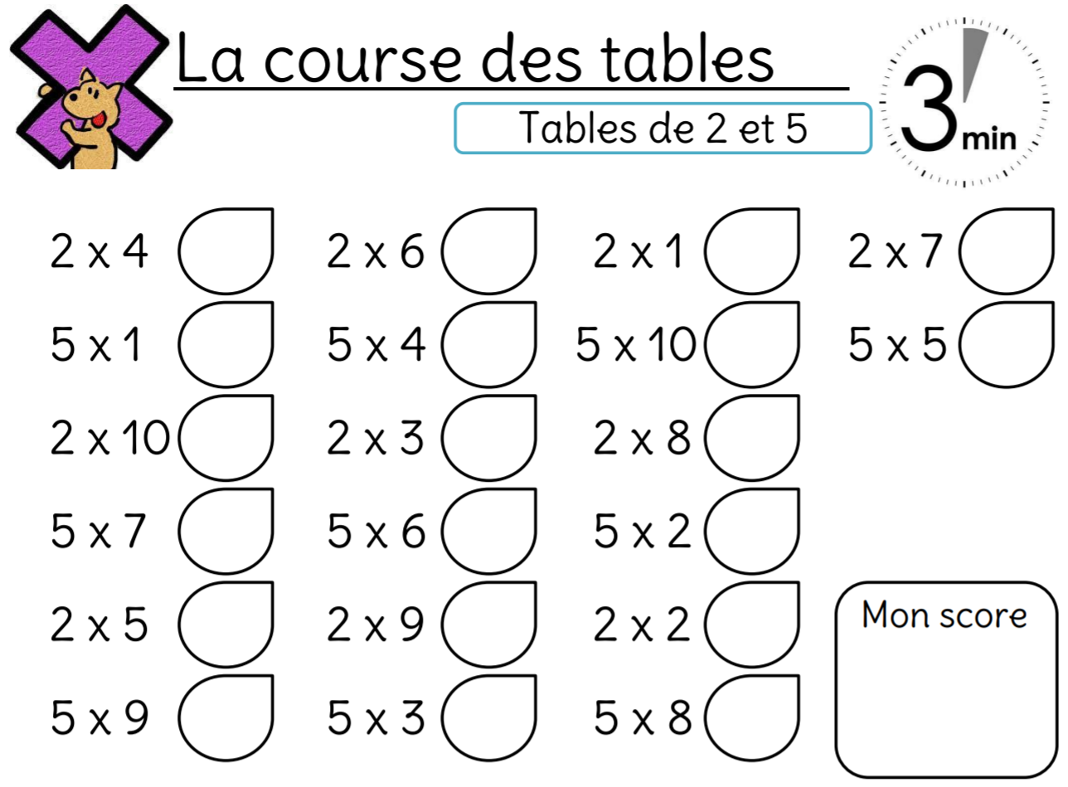
Calcul mental
P 10
Révision des tables à 2

Slide 13
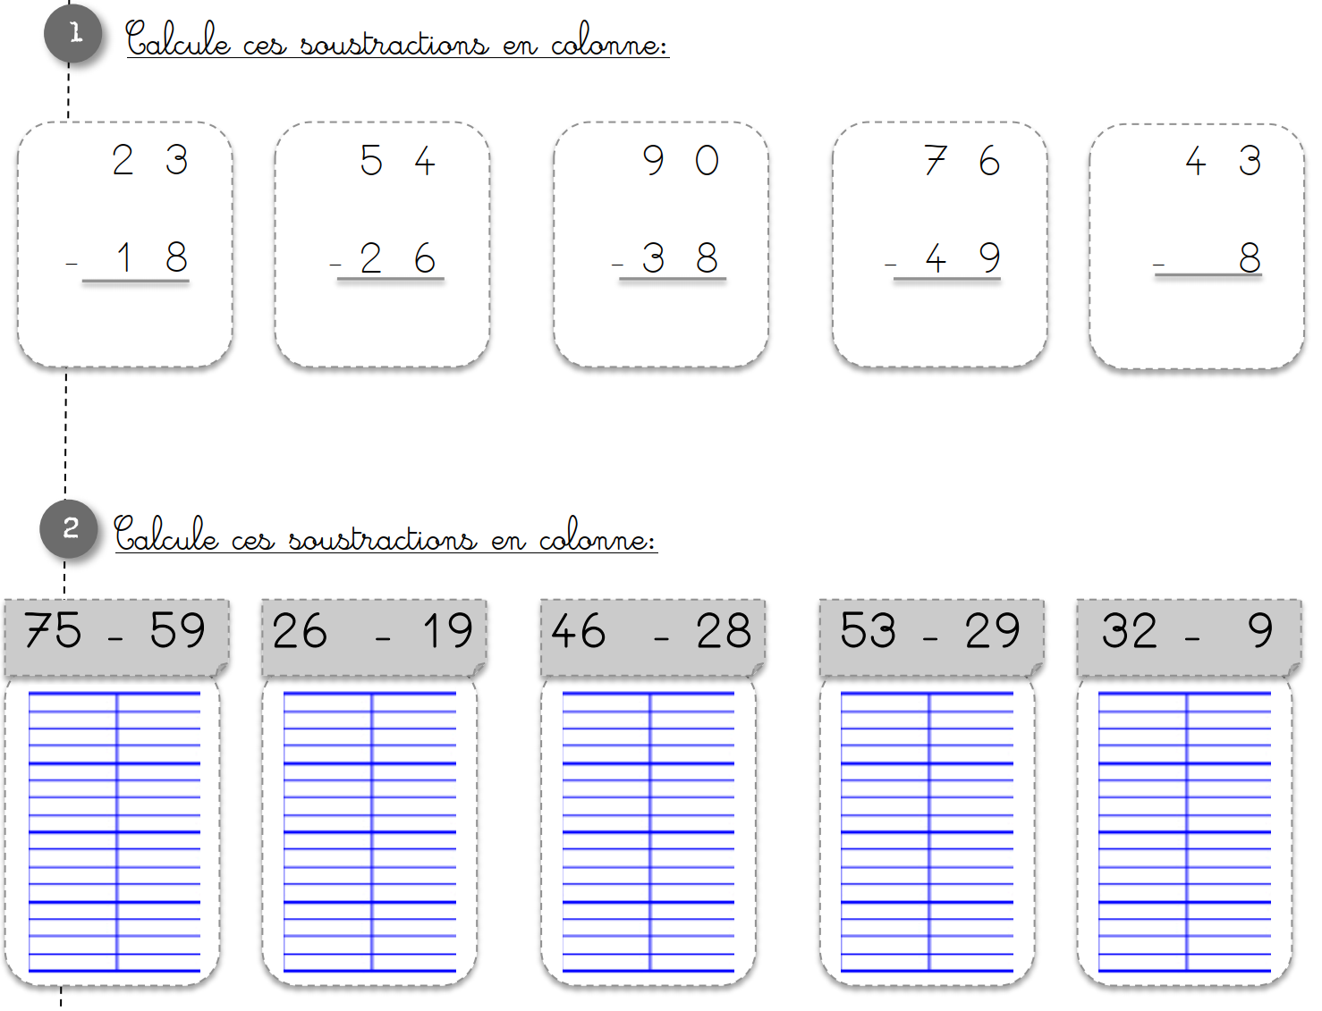
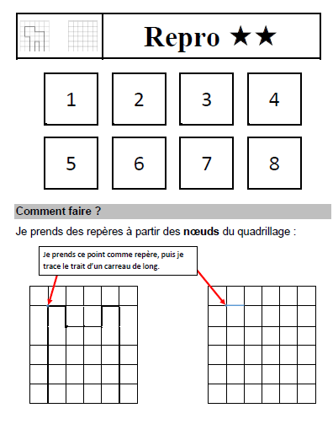
Apprentissage
P 11

Slide 14
Module 16 séance 3

Slide 15
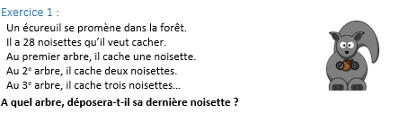
Rallye maths
3ème séance

Slide 16
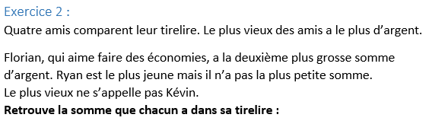
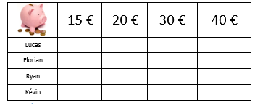
Rallye maths
3ème séance

Slide 17
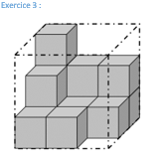
Rallye maths
3ème séance
Combien faut-il de petits cubes
pour remplir le grand cube ?

Slide 18
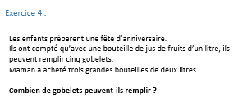
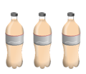
Rallye maths
3ème séance

Slide 19
Module 16 séance 5

Slide 20
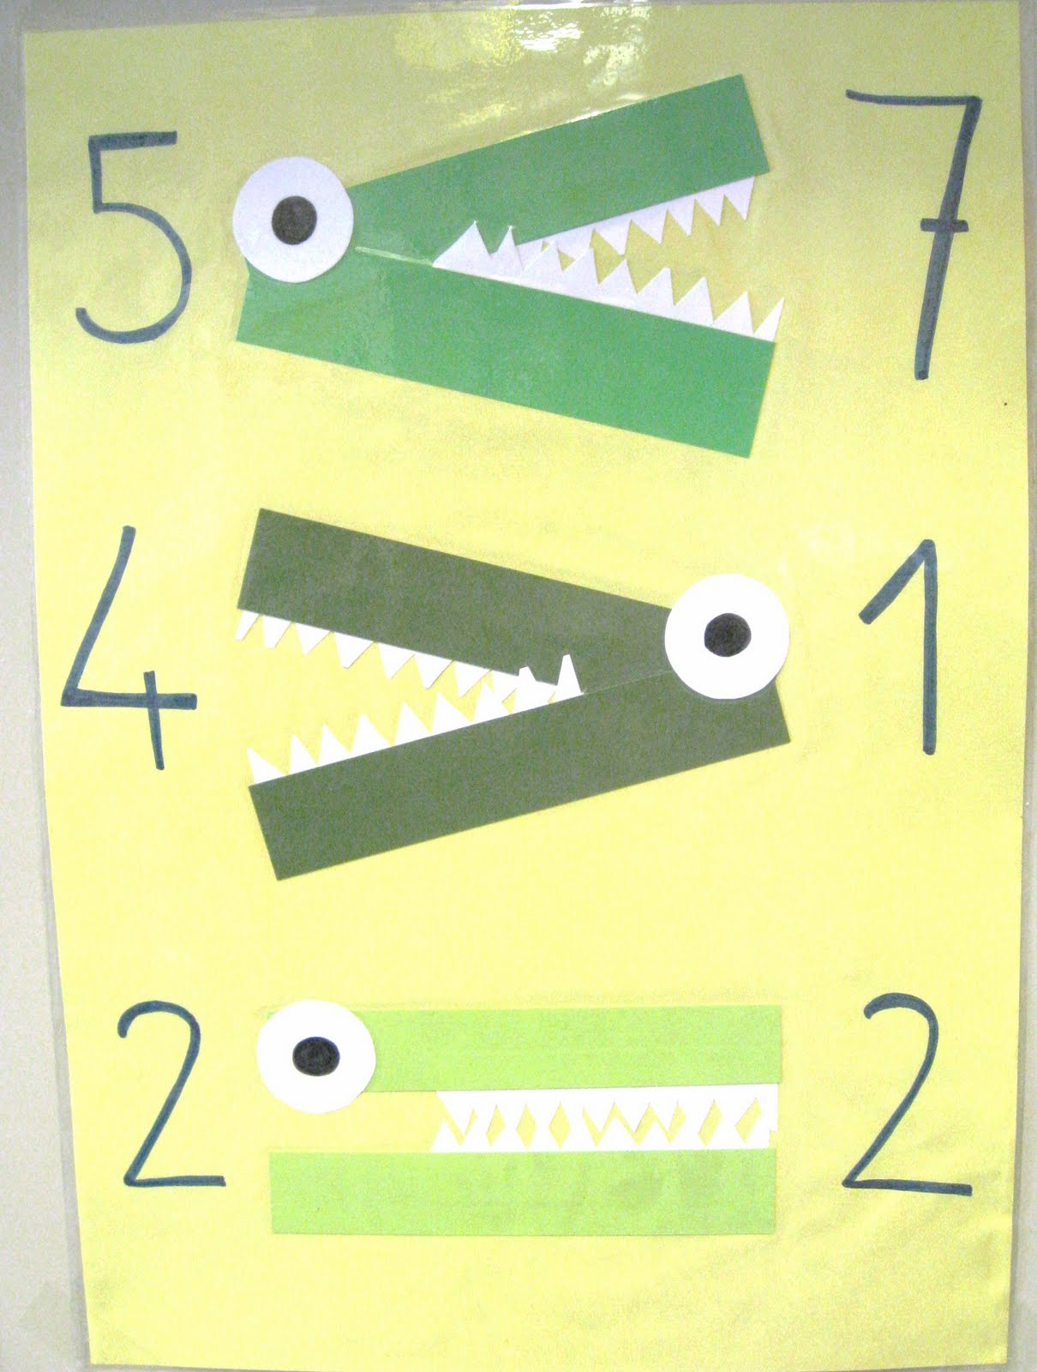
Activités ritualisées
ou
730 ……. 703
540 ……. 450
433 ……. 322
875 ...... 845
345 ……. 125
654 ……. 634

Slide 21
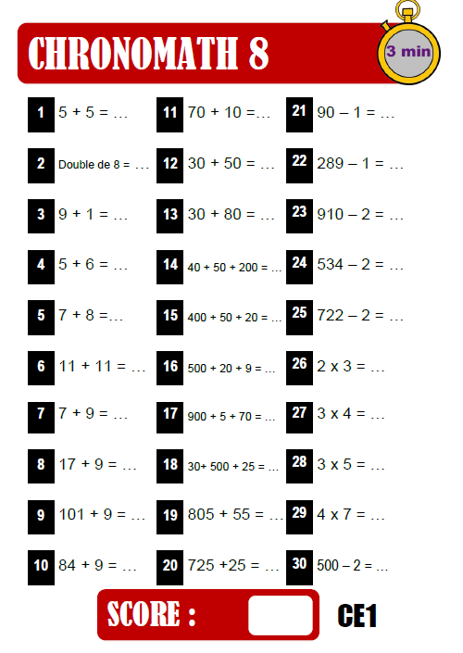
Calcul mental
P 12

Slide 22
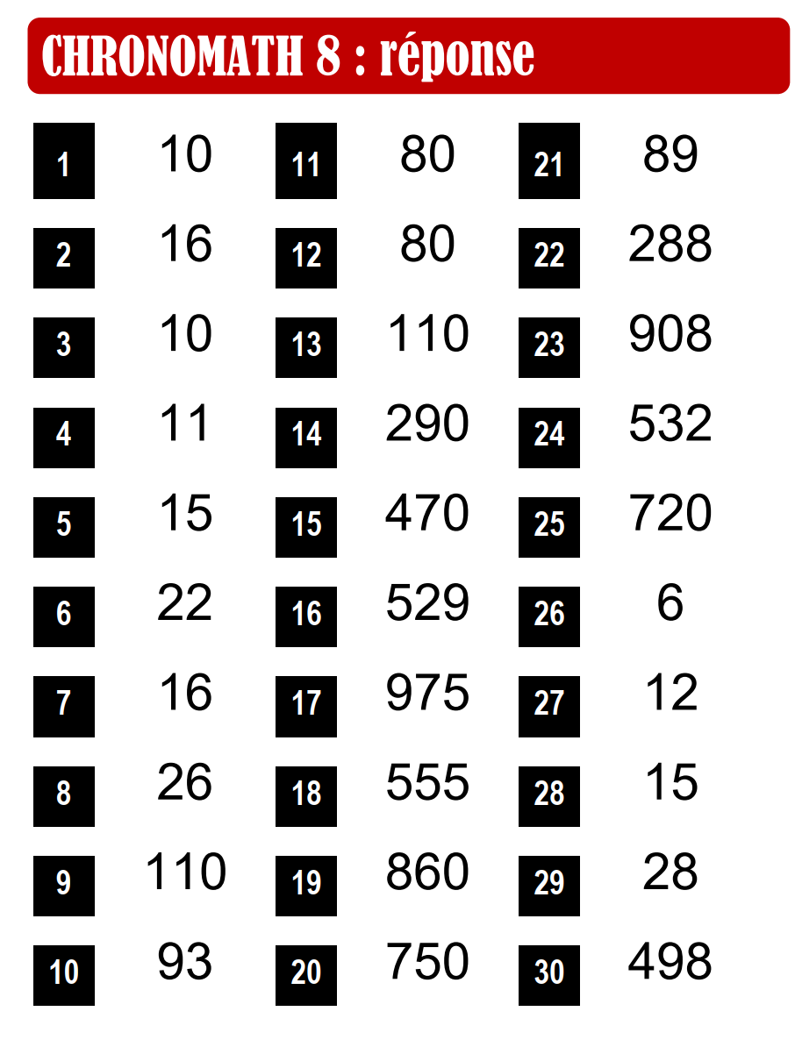
Calcul mental
P 12

Slide 23
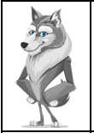
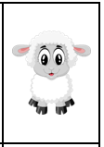
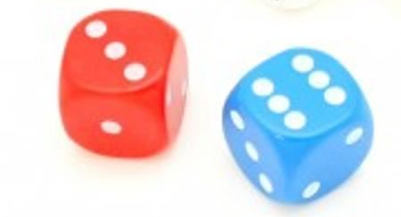
Apprentissage
Jeu des moutons
Il s’agit d’un jeu collectif où tout le monde joue contre le loup,
On dispose de carte « moutons » que l’on met au milieu de la table en pioche.
Le but du jeu est de sauver le plus de moutons du loup. Pour cela, on lance deux dés.
Le joueur qui a lancé les dés a 5 secondes pour calculer : l’addition des deux nombres
Si il y arrive, l’équipe gagne 1 carte mouton
Si il se trompe, le loup gagne 2 cartes mouton

